Slide 1










總結

Slide 2
あい
認字
いえ
うえ
え
あおい

Slide 3





看圖說字

Slide 4
かお
認字
かき
きく
いけ
こい

Slide 5

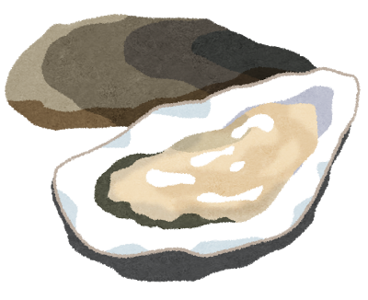




看圖說字

Slide 6
附加內容

Slide 7


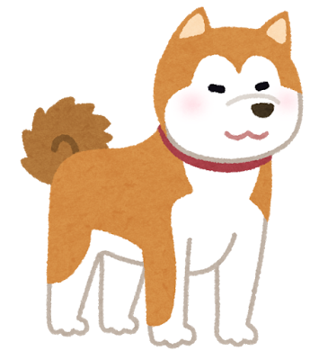

おかあさん
あひる
あかちゃん
いえ
いぬ
こい

Slide 8




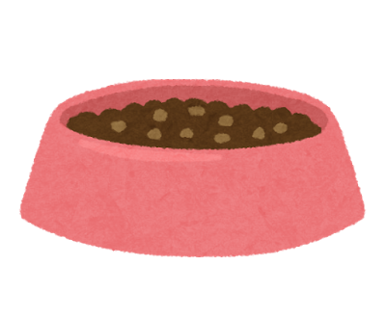
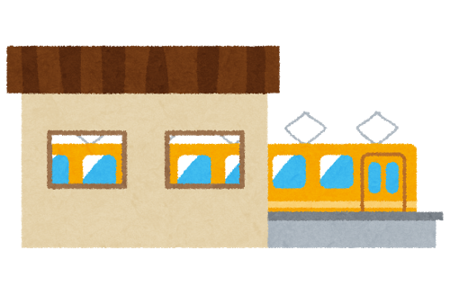
うみ
ふうせん
うさぎ
えさ
えき
えんぴつ

Slide 9
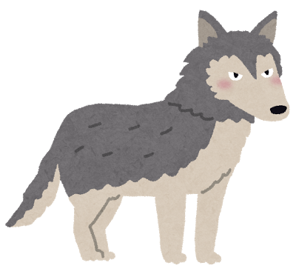
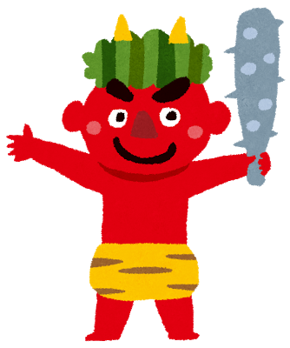




おおかみ
おに
おたまじゃくし
かたつむり
かさ
かえる

Slide 10






きりん
きしゃ
きつね
くも
くま
さくら

Slide 11
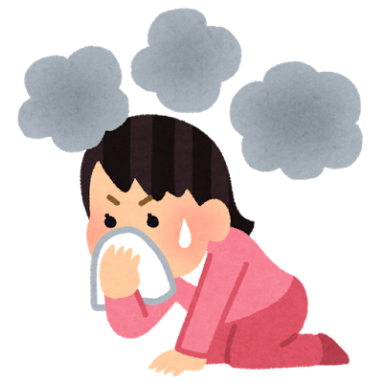



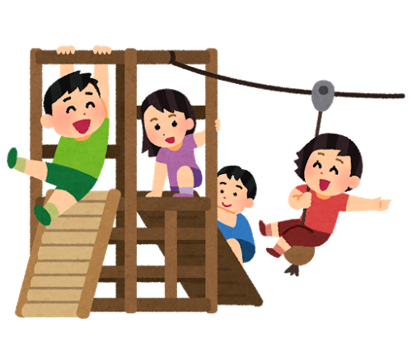

けむり
いけ
けむし
こども
こいのぼり
こま

